Slide 1
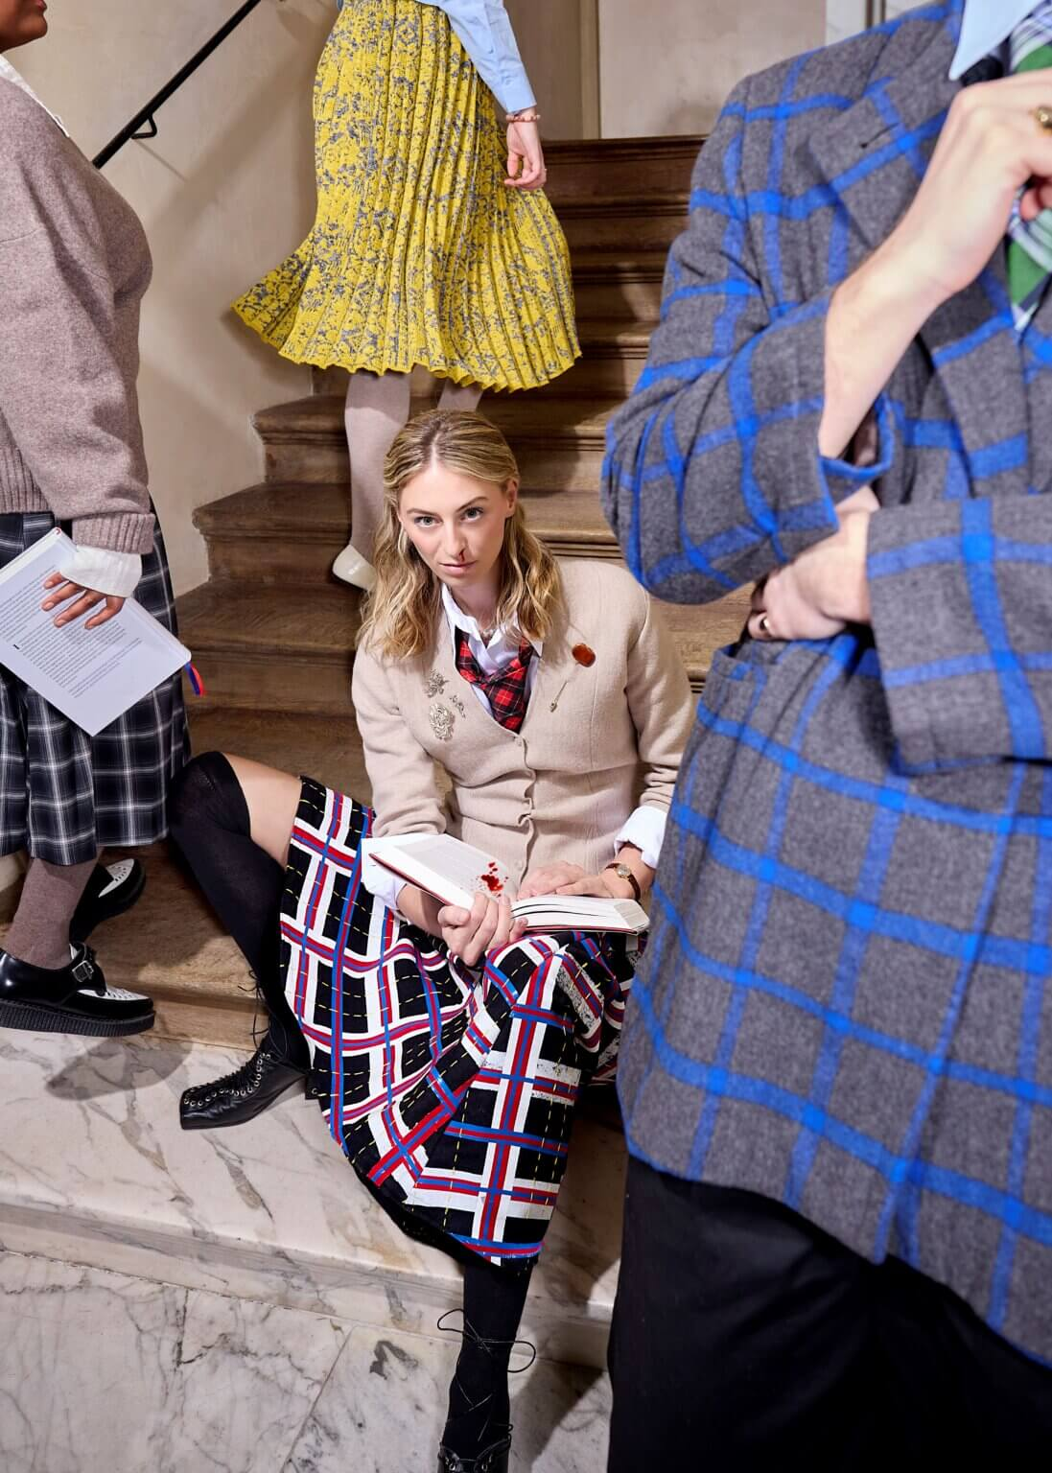
The Drama
Theater Oostpool
& Florian Myjer
Nabespreking in de klas

Slide 2
Welke woorden komen in je op als je denkt aan de voorstelling ‘The Drama’?

Slide 3
Bespreek in tweetallen

Slide 4
Bespreek in tweetallen
Wat viel je op aan het decor/kostuums? Hoe lieten het decor en de kostuums zien wie macht of status had?

Slide 5
Bespreek in tweetallen
Wat viel je op aan het decor/kostuums? Hoe lieten het decor en de kostuums zien wie macht of status had?
In welk personage kon je je inleven? Was er een moment waarop jouw beeld van een personage veranderde?

Slide 6
Bespreek in tweetallen
Wat viel je op aan het decor/kostuums? Hoe lieten het decor en de kostuums zien wie macht of status had?
In welk personage kon je je inleven? Was er een moment waarop jouw beeld van een personage veranderde?
Welke rol speelden humor, ongemak of overdrijving in de voorstelling?

Slide 7
Bespreek in tweetallen
Wat viel je op aan het decor/kostuums? Hoe lieten het decor en de kostuums zien wie macht of status had?
In welk personage kon je je inleven? Was er een moment waarop jouw beeld van een personage veranderde?
Welke rol speelden humor, ongemak of overdrijving in de voorstelling?
Wie kreeg volgens jou de meeste ruimte om te spreken? Was er een perspectief dat je miste?

Slide 8
Zometeen gaan we het over het thema ‘sociale klasse’ hebben.
Je hoeft hierbij niets over je eigen situatie te vertellen. Je mag ook een voorbeeld uit de voorstelling, de media of de samenleving gebruiken.

Slide 9
Heb je wel eens gemerkt dat er verschillende sociale klassen zijn in Nederland?

Slide 10
Heb je wel eens het gevoel gehad dat sociale klasse een effect had op de klas?

Slide 11
Bekijk de video
Invoegen video: https://www.youtube.com/watch?v=vaIfr-1MPAQ

Slide 12
Dankjewel en
tot ziens in het theater! <3

